Slide 1
HARVESTMH
IES MIGUEL HERNÁNDEZ

Slide 2
Índice.
ALIMENTACÍÓN:
BISUTERÍA:
OTROS:

Slide 3
Alimentación
DE LA REGIÓN DE MURCIA

Slide 4
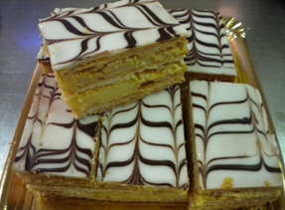
Yemas de Caravaca. | Milohas francesas.
Caja(400gr):
8,75€
Caja (30 Unidades): 15€
Auténtico dulce típico de Caravaca de la Cruz (Murcia). Este dulce está elaborado a base de yema de huevo cubierta de caramelo o chocolate. Un verdadero placer para el paladar a tu alcance.
Masa de hojaldre con una cobertura de chocolate blanco y negro.

Slide 5
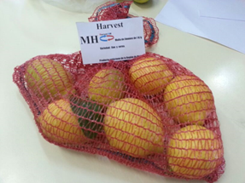
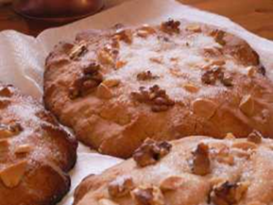
Limones. | Toñas.
1€/Kg
Caja(1kg):
8€
Mallas de limones de 1 kilo.
Las toñas son un postre típico de Bullas. Sus principales ingredientes son nueces y almendras.

Slide 6
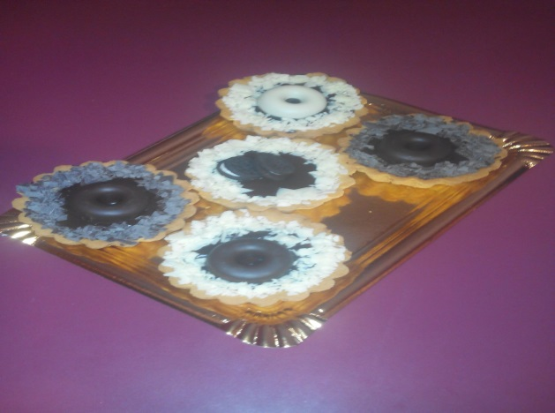
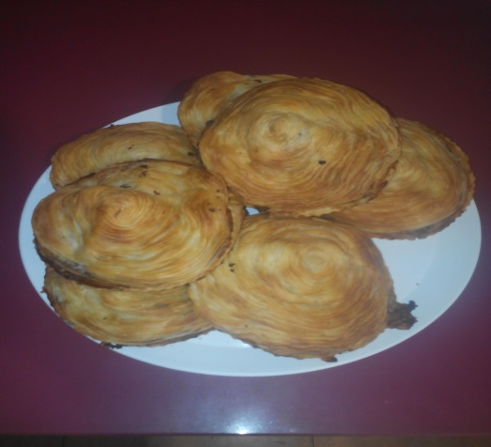
Tofi. | Pastel de carne.
Caja: 5€/ 5 Unidades
Caja: 4,50€/ 3 unidades
Masa Brissé, dulce de leche, chocolate y la decoración.
Hojaldre, carne de cerdo, chorizo y huevo.

Slide 7
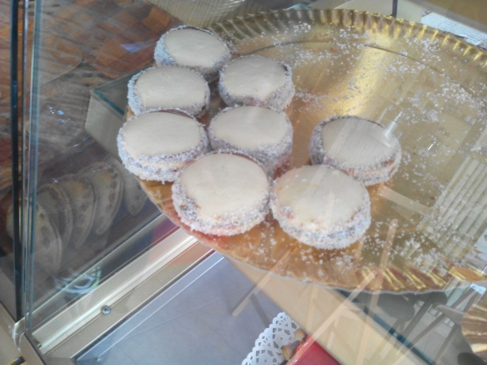
Alfajores.
Caja: 5€/ 5 Unidades
Galleta maicena, yemas, dulce de leche y coco rayado.

Slide 8
BISUTERÍA

Slide 9
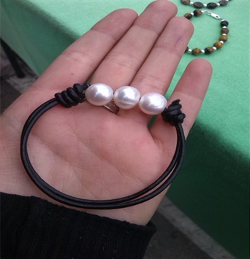
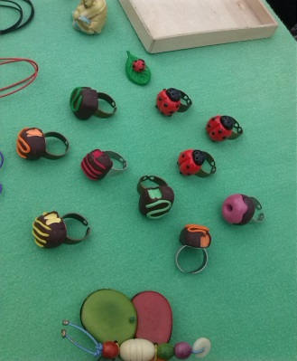
Pulsera de cuero. | Anillos caseros.
Unidad:
5,50€
Unidad: 2,50€
Pulsera de cuero hecha a mano con perlas.
Anillos hechos a mano con un diseño único de tienda.

Slide 10
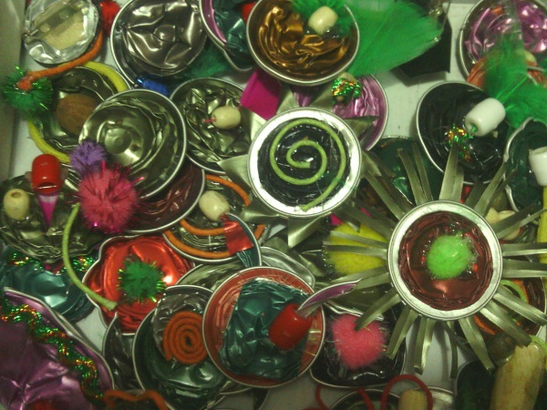
Broches con cápsulas de nespresso. | Pendientes.
Unidad
1€
Son broches hechos a mano con cápsulas de nespresso y otros materiales (plumas, bolas de madera, algodón de colores etc).hay de distintas formas, todos diferentes.

Slide 11
otros

Slide 12
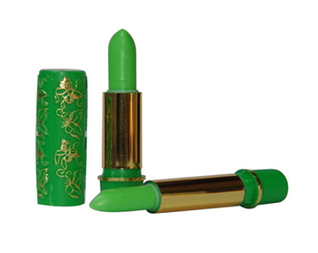
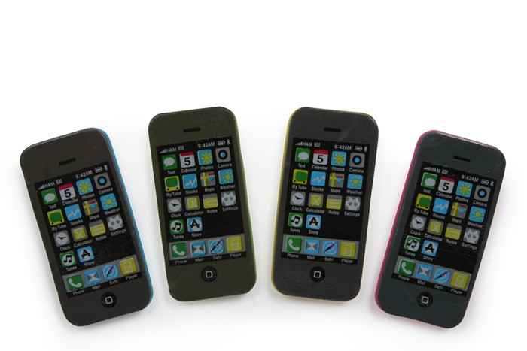
Cacao mágico 24h. | Gomas Smartphone.
Unidad:
1,50€
Unidad: 1,70€
Este producto es típico de Marruecos, es un cacao de color verde que da un color rojo natural a los labios y también se puede aplicar a las mejillas. Su duración es de 24h.
Completamente a la moda van estas gomas con su diseño. Se pueden pedir en 4 colores distintos!
El tamaño de la goma es de

